Slide 1
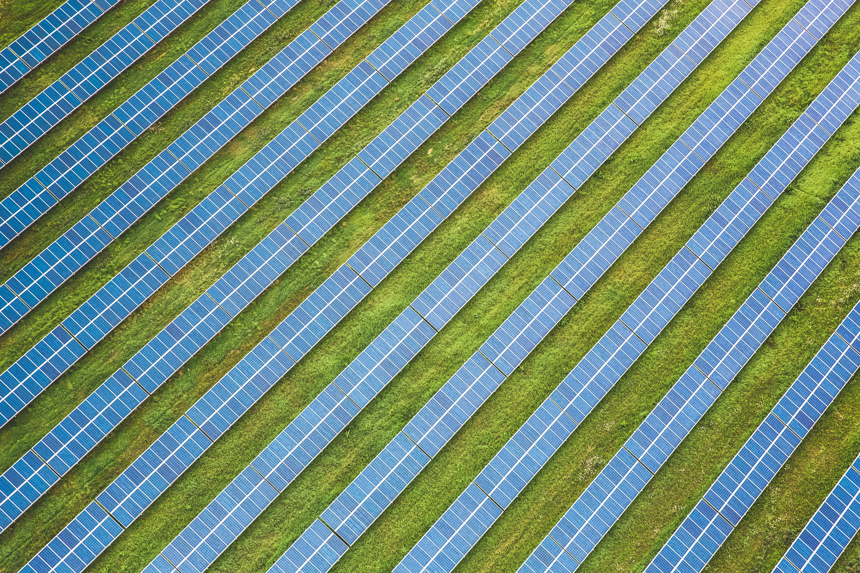


[AZ ENERGIAKÖZÖSSÉGED]
Alakítja [település] energiájának jövőjét
Ez az anyag az Európai Unió Horizon 2020 kutatás-fejlesztési programjának 101033722. számú támogatási megállapodása alapján finanszírozott projekt része.

Slide 2
Így kezdődött
A településünktől a településünkért.
[Illessz be ide egy videót (ha van ilyened) hogy már kezdéskor felkeltsd a közönséged figyelmét. Ha nincs videód, használj egy olyan fotót, ami egy jelentős mérföldkövet örökít meg a közösséged életéből]

Slide 3

Mi az az energiaközösség?
Energiatermelés, -megosztás és felhasználás a közösségen belül
Az energiaközösség az állami szervek, vállalatok és lakosok szövetsége, amelynek célja a megújuló energia helyi szintű előállítása, megosztása és közös tulajdonú erőművekből történő felhasználása.
Ahelyett, hogy megmondanánk az embereknek, hogy változtassanak az energiafogyasztási szokásaikon, az oly szükséges energiaátalakulás részévé tesszük őket.
Ezzel mindenki nyer –
te, a szomszédaid és az éghajlat is!

Slide 4
Ez számos előnnyel jár
Hogyan alakítja [az energiaközösséged] az energiánk jövőjét
A közösségünk számára
Számodra
Csökkentett energiaköltségek
Függetlenség az energiapiac áringadozásaitól
Az éghajlatunk számára szükséges zöld energiaátalakulás
Regionális értékek és munkahelyek
Biztonságos és zöld befektetési lehetőségek
Közösségi szellem (segítség a közösséged sérülékeny tagjainak, pl. energiaszegénységben élőknek, óvodáknak)
[Illeszd be az energia akciócsoport tagságával járó legfontosabb előnyöket, amelyeket be akarsz mutatni annak a célcsoportnak, akinek prezentálsz.]

Slide 5
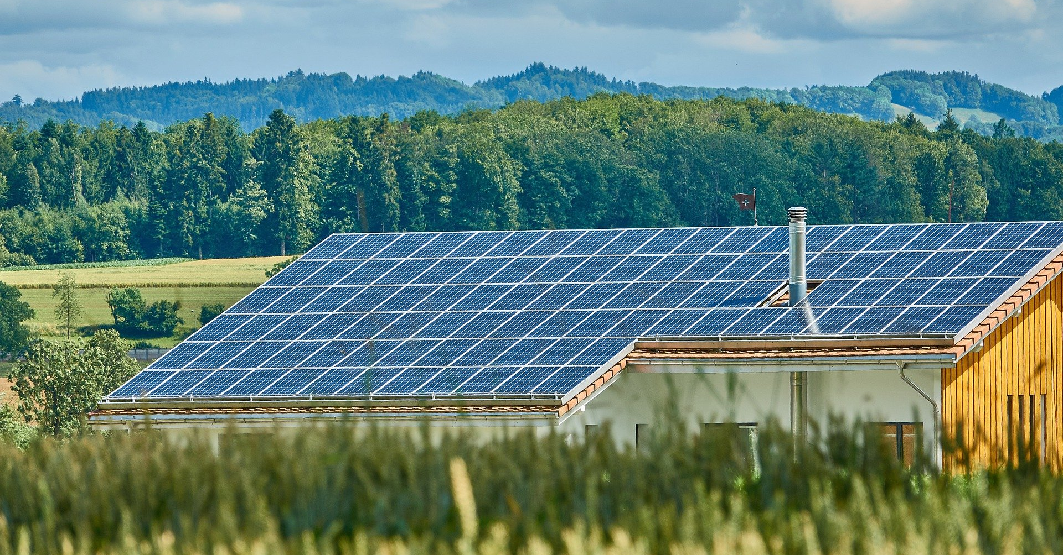
Large image
[Illessz be ide egy fotót az egyik erőművetekről]

Slide 6
Helyben termelt, klímabarát energia [település]-en
Hogyan alakítja [az energiaközösséged] az energiánk jövőjét
Küldetési nyilatkozatunk
Jövőképünk
Mutasd be itt a küldetésnyilatkozatotokat. Mit csináltok most? Kiért tevékenykedtek?
  Pl. felkészítitek a lakosságot, hogy részesévé váljanak a változásnak, hálózatépítés azokból, akik meg akarják osztani egymással a megtermelt energiát,…
Mutasd be itt a jövőképeteket. Mit akartok elérni?
  Pl. el akarjuk látni a település(rész)ünket helyben termelt, klímabarát energiával, …

Slide 7

Kik vagyunk
A csapatunk egyesíti a legfontosabb képességeket, hogy energiaközösséget hozzon létre.
XY: A megújuló energiaforrásokkal foglalkozó XY tudja, hogyan kell kialakítani a környékünk átfogó energiagazdálkodását.
ZZS: ZZS előrelátó mérnökként megépíttette saját naperőművét. Az ő feladata a helyi cégek meggyőzése, hogy később vegyenek részt az energiaközösségünkben.
AB: Településünk polgármestereként AB alapvető szerepet játszik, hogy minél többen megismerjék az energiaközösségünket, és rajta keresztül hozzáférhetünk állami támogatásokhoz.
…
Meg akarjuk változtatni a status quo-t.
Új szintre akarjuk emelni településünk energiaellátását.

Slide 8


















[Az energiaközösséged] – Hogy működik
Az első megújuló energiaközösség [település]-en.
Magyarázd el a közösséged működését – Milyen a szerkezete?
Ha még nem jutottatok el idáig – hogyan fogtok működni?
[Emeld ki nyilakkal a legfontosabbakat!]
[Piktogrammokkal tedd látványossá
a fontos szempontokat]

Slide 9
Status Quo – Hol állunk most
Ez csak a kezdet.
Itt összegezd a legfontosabb tényeket & adatokat
  Az erőművek száma
  Taglétszám-statisztika [pl. tagok száma, tavalyi évben XXX kWh-val csökkent az energiafogyasztásunk, ami egyenlő XX lakás átlagfogyasztásával a városban.]
  …
[Ha kell, készíts infoboxokat]

Slide 10
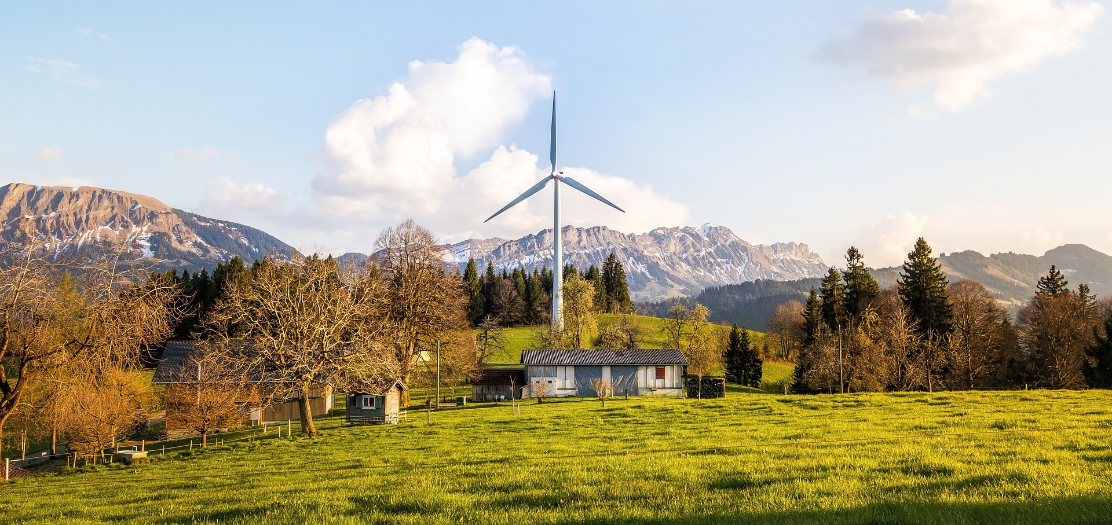
Hogyan vehetsz részt benne
Légy része [az energiaközösség]-nek!

Slide 11
1) Használd a környéketeken megtermelt energiát
Eleged van a magas energiaárakból? Alternatívát keresel a nagy energiaszolgáltatókkal szemben? Figyelj ránk!
Miért
Hogyan
[Illeszd be az célcsoportodhoz leginkább illő üzeneteket!]
  Pl. az energiaközösségben való részvétel lehetővé teszi, hogy csökkentsd az energiaköltségeidet.
  Ezzel egy időben tehetsz valami fontosat a közösségedért.
  …
[Írd le, hogy egy fogyasztó hogyan csatlakozhat az energiaközösségedhez (pl. tagsági díj, energiaár/kWh)]

Slide 12
2) Termeld meg a saját energiádat, és oszd meg a szomszédaiddal
Már van saját napelemes erőműved, és azon gondolkozol, hogyan térülhetne meg gyorsabban? Vagy azt tervezed, hogy betársulsz te is egy megújuló erőműbe? Figyelj ránk!
Miért
Hogyan
[Illeszd be az célcsoportodhoz leginkább illő üzeneteket!]
  Pl. a lakástulajdonosoknak: egy megújuló erőművel növelheted az ingatlanod értékét.
  Pl. gazdálkodóknak: kihasználhatod az eddig kihasználatlan erőforrásaidat (a tetődet, a biomasszát, …) és profitot termelhetsz belőlük!
  …
[Írd le, hogyan csatlakozhat az energiaközösségedhez egy fogyasztó (pl. tagsági díj, energiaár, energiatarifa)!]

Slide 13
3) Fektess be okos és zöld befektetésekbe
Jó befektetési lehetőségeket keresel, ami a közösségedet, településedet szolgálja? Figyelj ránk!
Miért
Hogyan
[Illeszd be az célcsoportodhoz leginkább illő üzeneteket!]
  Pl. “nagyszülők” számára: fektessék be okosan a pénzüket, és közben adjanak vissza valamit az unokái generációjának.
  Pl. önkormányzatok számára: tehermentesítse az önkormányzat költségvetését, és erősítse az önkormányzati úttörő pozícióját.
  Pl. gazdálkodók és kkv-k számára: javítsák a helyzetüket jövő-orientált gazdálkodó/Kkv-ként.
  …
[Írd le, hogyan csatlakozhat egy fogyasztó az energiaközösségedhez (pl. befektetési volumen, visszafizetési időszak, tagdíj)!]

Slide 14
3) Vidd hírét
Segítsd az [energiaközösséged] növekedését, mesélj róla az ismerőseidnek!
Miért
Hogyan
[Illeszd be az célcsoportodhoz leginkább illő üzeneteket!]
  Pl. helyi politikusok és egyesületek számára: ha hírét viszik az energiaközösségnek, megerősíthetik a regionális kapcsolatokat.
  Pl. egyesületek és helyi politikusok számára: javítsák pozíciójukat úttörő és innovatív vezetőként.
  Pl. általános iskolások számára: vállaljatok aktív szerepet az zöld energia átmenetben, vagy cselekedjetek
  a klímaváltozás mérséklése érdekében!
  …
[Írd le, hogyan segítheti egy multiplikátor az energiaközösségednek (pl. ráfordított idő, lehetséges tevékenységek)!]

Slide 15

Példabemutató dia
Alcím helye.
Rövid bemutatás
Részletek…
Részletek…
Részletek…

Slide 16
Ex Példabemutató dia statisztikákhoz
Jelenítsd meg a számadatokat diagramban: illeszd az alsó diagramot jobb klikk-kel vagy illeszd be egy újat (Beszúrás → Diagram).
Notes:
Tipp: szerkeszd a diagramokhoz tartozó adatokat (jobb klikk a grafikonra → „adatok szerkesztése“ melletti → majd „adatok szerkesztése”)

Slide 17
Példabemutató dia táblázathoz
Jelenítsd meg a számadatokat egy táblázatban! Alakítsd az oszlopokat saját igényed szerint (jobb klikk).
 | Példa | Példa | Példa | Példa | Példa | Példa
20JJ | 0 | 0 | 2 | 0 | 0 € | 0 €
20JJ | 10 | 100 | 50 | 10 | 6.750 € | 1.013 €
20JJ | 50 | 500 | 60 | 500 | 33.750 € | 5.063 €
20JJ | 200 | 2000 | 100 | 5000 | 135.000 € | 20.250 €
20JJ | 400 | 4000 | 120 | 50000 | 270.000 € | 40.500 €
Notes:
Itt példákkal ábrázolhatja az évek során felmerülő költségeket vagy hasznokat különböző körülmények között (pl. táblázat, amely összehasonlítja a különböző háztartásméreteket, beruházási összegeket, beépített kW-ot vagy fogyasztási értékeket stb.)

Slide 18





Kapcsolat
Név
Telefon
Email
Weboldal

Slide 19
Köszönjük!
Teljes név
Telefonszám
Email cím
Weboldal és/vagy közösségi média oldal

Slide 20
Ez a kiadvány © 2022, Osztrák Energia Ügynökség (Austrian Energy Agency) a CC BY-NC-SA 4.0 licenccel rendelkezik. A licenc egy példányának megtekintéséhez látogasson el a http://creativecommons.org/licenses/by-nc-sa/4.0/ oldalra

